Slide 1
ООП
otus.ru

Slide 2



Проверить, идет ли запись
Напишите «+» в чат, если меня слышно и видно

Slide 3


Linq-операторы
Тема урока
Нилов Павел
Fullstack разработчик компании Волховец
Преподаватель курса C# Professional, C# Basic
Контакты:t.me/@NilovPavel

Slide 4



Правила вебинара
Активно
участвуем
Задаем вопрос
в чат
Вопросы вижу в чате,
могу ответить не сразу

Slide 5
Маршрут вебинара
1. Фильтрация
6. Секционирование данных
2. Проекция
7. Преобразование(конвертация) данных
3. Операции с наборами
8. Операции соединения
4. Сортировка данных
9. Группировка элементов
5. Квантификаторы
10. Ответы на вопросы

Slide 6

Цели вебинара
1. | Узнать про все операции, доступные в linq-запросах
2. | Узнать какие операторы используются в операциях из п.1
3. | Практика в навыках описания запросов

Slide 7
Три кита ООП

Slide 8
Операции Linq
Наследование
Инкапусляция
Полиморфизм
Абстракция

Slide 9
Наследование

Slide 10
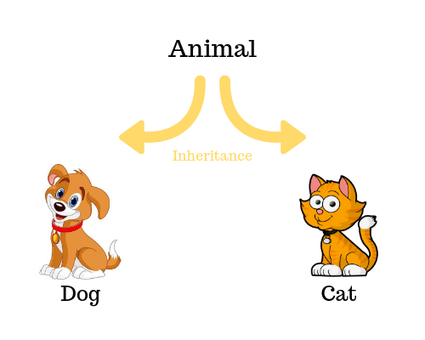
Что такое наследование?
Наследование является одним из фундаментальных атрибутов объектно-ориентированного программирования. Оно позволяет определить дочерний класс, который использует (наследует), расширяет или изменяет возможности родительского класса. Класс, члены которого наследуются, называется базовым классом. Класс, который наследует члены базового класса, называется производным классом.

Slide 11
Синтаксис наследования
Наследоваться в рамках языка C# допустимо от:
Классов.
Интерфейсов.
Наследование обозначается символом «:», следующего после имени класса с указанием всех типов, перечисленных через «,», о которых он наследуется.
class A
{
//код класса
}
class B : A … {IEquatable, Icomparable}
{
//код класса
}

Slide 12
Что наследуется
Не все члены базового класса наследуются производными классами. Следующие члены не наследуются.
Статические конструкторы, которые инициализируют статические данные класса.
Конструкторы экземпляров, которые вызываются для создания нового экземпляра класса. Каждый класс должен определять собственные конструкторы.
Методы завершения, которые вызываются сборщиком мусора среды выполнения для уничтожения экземпляров класса.
Также наследование ограничено модификаторами доступа членов класса:
Приватные(private) члены не наследуются;
Публичные(public) и защищенные(protected) члены наследуются без ограничений;
Внутренние(internal) члены наследуются только в рамках сборки.

Slide 13
Куда наследуется
Все члены

Slide 14
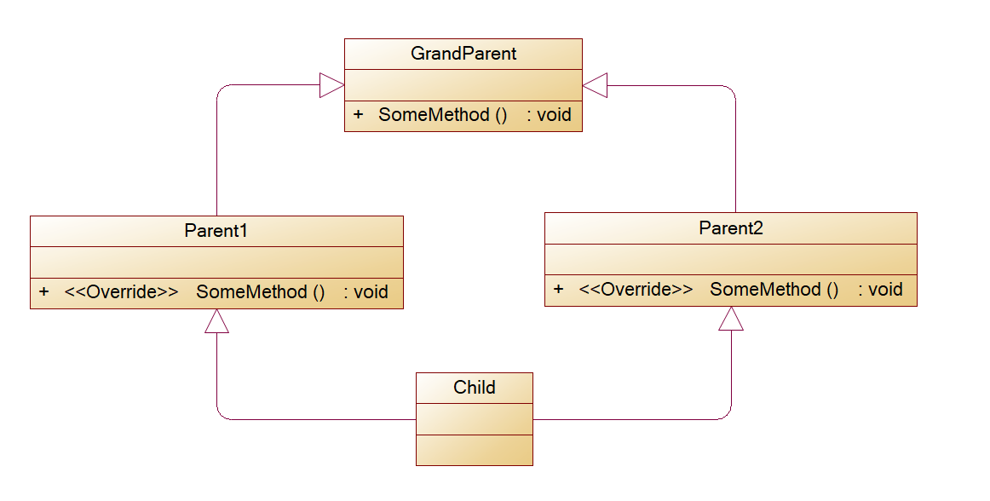
Множественное наследование запрещено
Реализация какого класса метода SomeMethod достанется классу Child?

Slide 15
Наследование от значимых типов

Slide 16
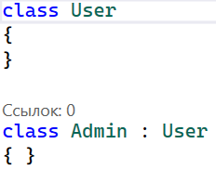
Наследуемся от класса

Slide 17
Фильтрация
Фильтрация данных в linq представлена следующими методами:
OfType – фильтрует данные по типу;
Where – фильтрует значения по условию (в декларативном синтаксисе - where).

Slide 18
Фильтрация
Фильтрация данных в linq представлена следующими методами:
OfType – фильтрует данные по типу;
Where – фильтрует значения по условию (в декларативном синтаксисе - where).

Slide 19
Фильтрация
Фильтрация данных в linq представлена следующими методами:
OfType – фильтрует данные по типу;
Where – фильтрует значения по условию (в декларативном синтаксисе - where).

Slide 20
Проекция

Slide 21
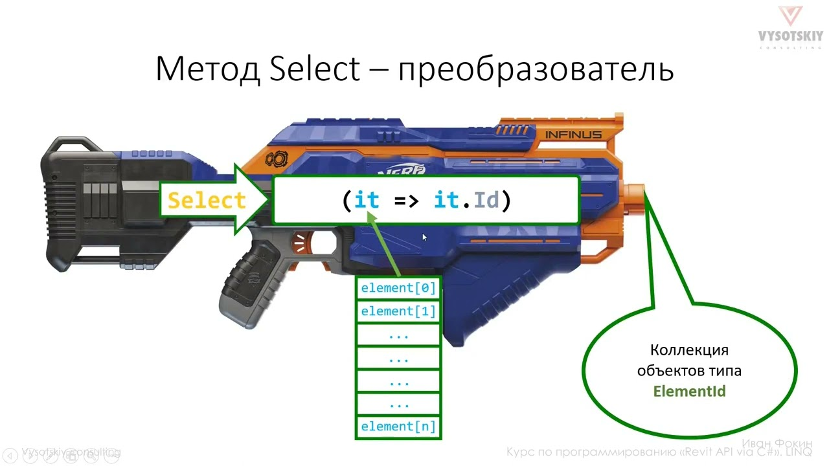
Проекция
Проекция – это операция преобразования объекта в новую форму, которая часто состоит только из этих свойств, которые впоследствии используются.

Slide 22
Проекция
Проекция данных в linq представлена следующими методами:
Select – проецирует значения, которые основаны на функции преобразования (в декларативном синтаксисе также select)
SelectMany – проецирует последовательности значений, основанных на функции преобразования, а затем выравнивает их в одну последовательность.(в декларативном синтаксисе множественный from). Простыми словами: забирает последовательность из элемента коллекции и кладет его в результирующую последовательность.
Zip – создает последовательность кортежей из 2-3 указанных последовательностей.

Slide 23
Операции над множествами

Slide 24


Операции над множествами
Под операции над множествами в данном случае понимаются операции запросов, которые создают результирующий набор присутствия или отсутствия эквивалентных элементов в одной или отдельной коллекциях.
Distinct или DistinctBy – возвращает уникальные элементы последовательности. Можно также сказать, что удаляет дубликаты.
Except или ExceptBy – возвращает набор значений, которые присутствуют в одной коллекции и отсутствуют в другой.

Slide 25


Операции над множествами
Intersect или IntersectBy – возвращает набор значений, которые встречаются в обоих коллекциях.
Union или UnionBy – возвращает набор уникальных значений, присутствующий в обоих коллекциях.

Slide 26
Сортировка данных

Slide 27
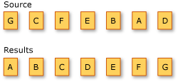
Сортировка данных
Операция сортировки упорядочивает элементы последовательности на основе одного или нескольких атрибутов.
OrderBy – сортировка значений в возрастающем порядке. В декларативном синтаксисе – оператор orderby или orderby ascending.
OrderByDescending – сортировка значений в убывающем порядке. В декларативном синтаксисе – оператор orderby descending.

Slide 28
Сортировка данных
ThenBy – дополнительная сортировка по возрастанию. В декларативном дополнительные – операторы orderby или orderby ascending.
ThenByDescending – дополнительная сортировка по убыванию. В декларативном синтаксисе дополнительные orderby descending.
Reverse - изменение порядка элементов в коллекции на обратный. В декларативном синтаксисе аналогов нет.

Slide 29
Квантификаторы

Slide 30
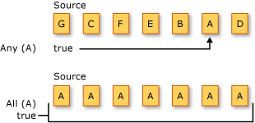
Операции квантификатора
Квантификатор – это операция, которая возвращают значение bool, которое указывает, удовлетворяют ли условию некоторые или все элементы в последовательности.
All - определяет, все ли элементы последовательности удовлетворяют условию.
Any - определяет, удовлетворяют ли условию какие-либо элементы последовательности.
Contains - определяет, содержит ли последовательность указанный элемент.

Slide 31
Секционирование данных

Slide 32
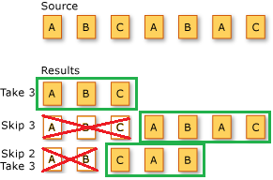
Секционирование данных
Секционирование – это операция разделения входной последовательности на два раздела без изменения порядка элементов, а затем возвращения одного из разделов.

Slide 33
Секционирование данных
Skip - пропускает элементы до указанной позиции в последовательности.
SkipWhile - пропускает элементы на основе функции предиката, пока элемент не удовлетворяет условию.
Take - возвращает элементы на указанную позицию в последовательности.
TakeWhile - принимает элементы на основе функции предиката, пока элемент не удовлетворяет условию.
Chunk - разделяет элементы последовательности на фрагменты указанного максимального размера.

Slide 34
Преобразование типов данных

Slide 35
Преобразование типов данных
Операция преобразования меняет тип входных объектов.
Таблица методов преобразования находится здесь.
https://learn.microsoft.com/en-us/dotnet/csharp/linq/standard-query-operators/converting-data-types#methods

Slide 36
Операции соединения

Slide 37
Операции соединения(Join)
Соединение двух источников данных — это связь объектов в одном источнике данных с объектами, которые имеют общий атрибут в другом источнике данных.
Join – соединяет две последовательности на основании функций селектора ключа и извлекает пары значений. В декларативном синтаксисе дополнительные join … in … on … equals.
GroupJoin – соединяет две последовательности на основании функций селектора ключа и группирует полученные при сопоставлении данные для каждого элемента. В декларативном синтаксисе дополнительные join … in … on … equals … into … .
Пример декларативного синтаксиса:
from x in set1
join y in set2 on y.Prop2 equals x.Prop1
где, свойства y.Prop2 и x.Prop1 являются одной и той же сущностью, скажем идентификатором группы студента.

Slide 38
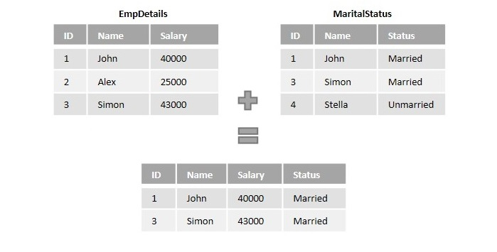
Операции соединения(Join)
Пример:

Slide 39
Группировка данных

Slide 40
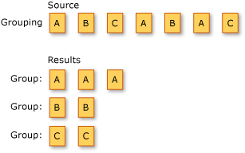
Группирование данных
Группировка – это операция объединения данных в группы таким образом, чтобы у элементов в каждой группе был общий атрибут. На следующем рисунке показаны результаты операции группирования последовательности символов. Ключ для каждой группы — это символ.

Slide 41
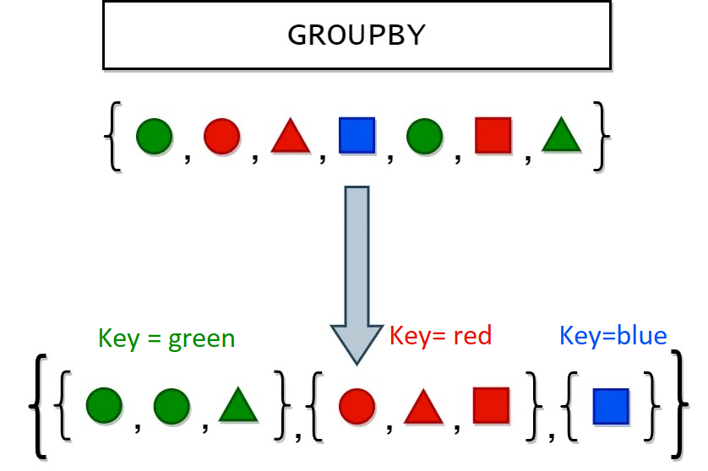
Группирование данных

Slide 42
Группирование данных
GroupBy – группирует элементы с общим атрибутом. Объект представляет каждую IGrouping<TKey,TElement> группу. В декларативном синтаксисе group … by или group … by … into
ToLookup – вставляет элементы в Lookup<TKey,TElement> (словарь "один ко многим") в зависимости от функции выбора ключа.

Slide 43
Описание всех методов

Slide 44
Документация
Подробное описание всех операторов linq Вы сможете найти: тут

Slide 45
Ответы на вопросы

Slide 46
Решение задач
Напишите запрос к коллекции int[] numbers = { 1, 2, 3, 4, 5, 6, 7, 8, 9, 10 }, который вернет все числа кратные 3.
Напишите запрос к коллекции из п.1, который вернет объект(любого типа), содержащий число из коллекции, например Student, в котором StudentId = n(n – число из коллекции п.1);
Напишите запрос к коллекции
List<Student> students = new List<Student>
{
new Student { StudentId = 1, Name = "Ivanov", GroupId = 1 },
new Student { StudentId = 2, Name = "Petrov", GroupId = 2 },
new Student { StudentId = 3, Name = "Sidorov", GroupId = 1 },
};
запрос, который сгруппирует студентов по GroupId.
4. Напишите запрос, выводящий количество студентов из п.3
5. Напишите запрос, сортирующий элементы коллекции из п.3 по убыванию идентификатора студента.

Slide 47
Рефлексия

Slide 48
Цели вебинара
1. | Узнать про все операции, доступные в linq-запросах
2. | Узнать какие операторы используются в операциях из п.1
3. | Практика в навыках описания запросов

Slide 49


Вопросы?
Задаем вопросы в чат
Ставим “–”,
если вопросов нет

